Slide 1
Центр русской культуры «Калинушка» с.Русский Пычас

Slide 2
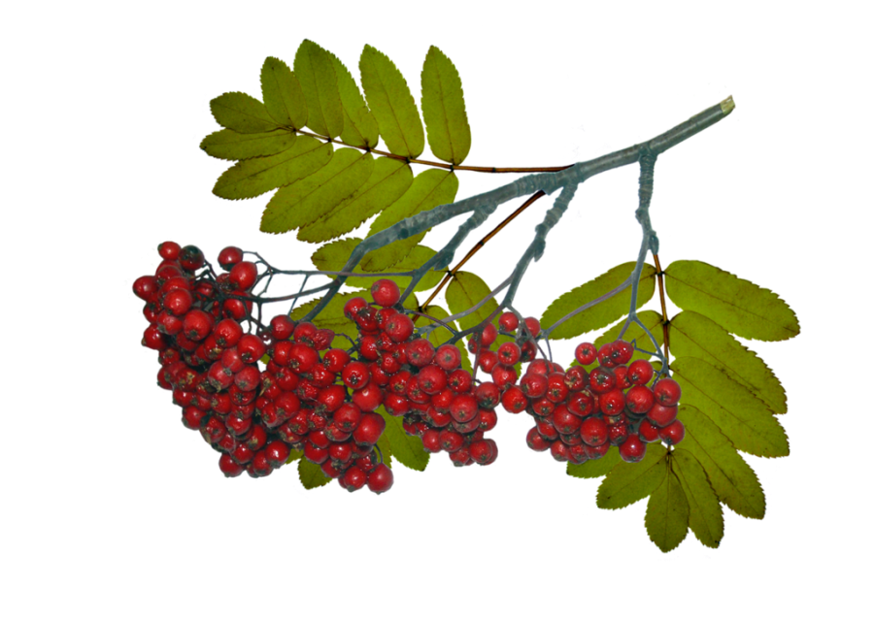
Открытие общественного Центра русской культуры «Калинушка» 14 мая 2016 г.

Slide 3
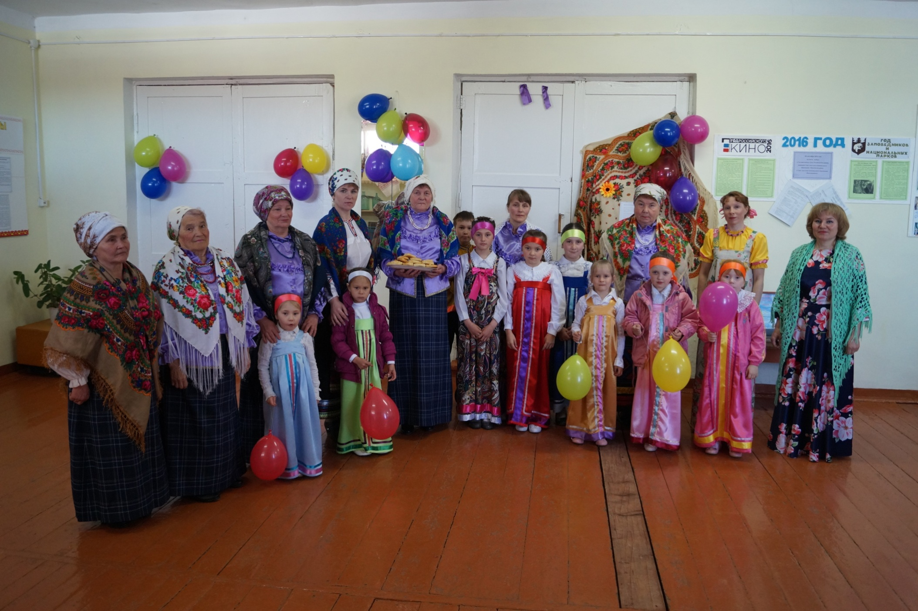
Открытие Центра русской культуры «Калинушка» 14.05.16 г.

Slide 4
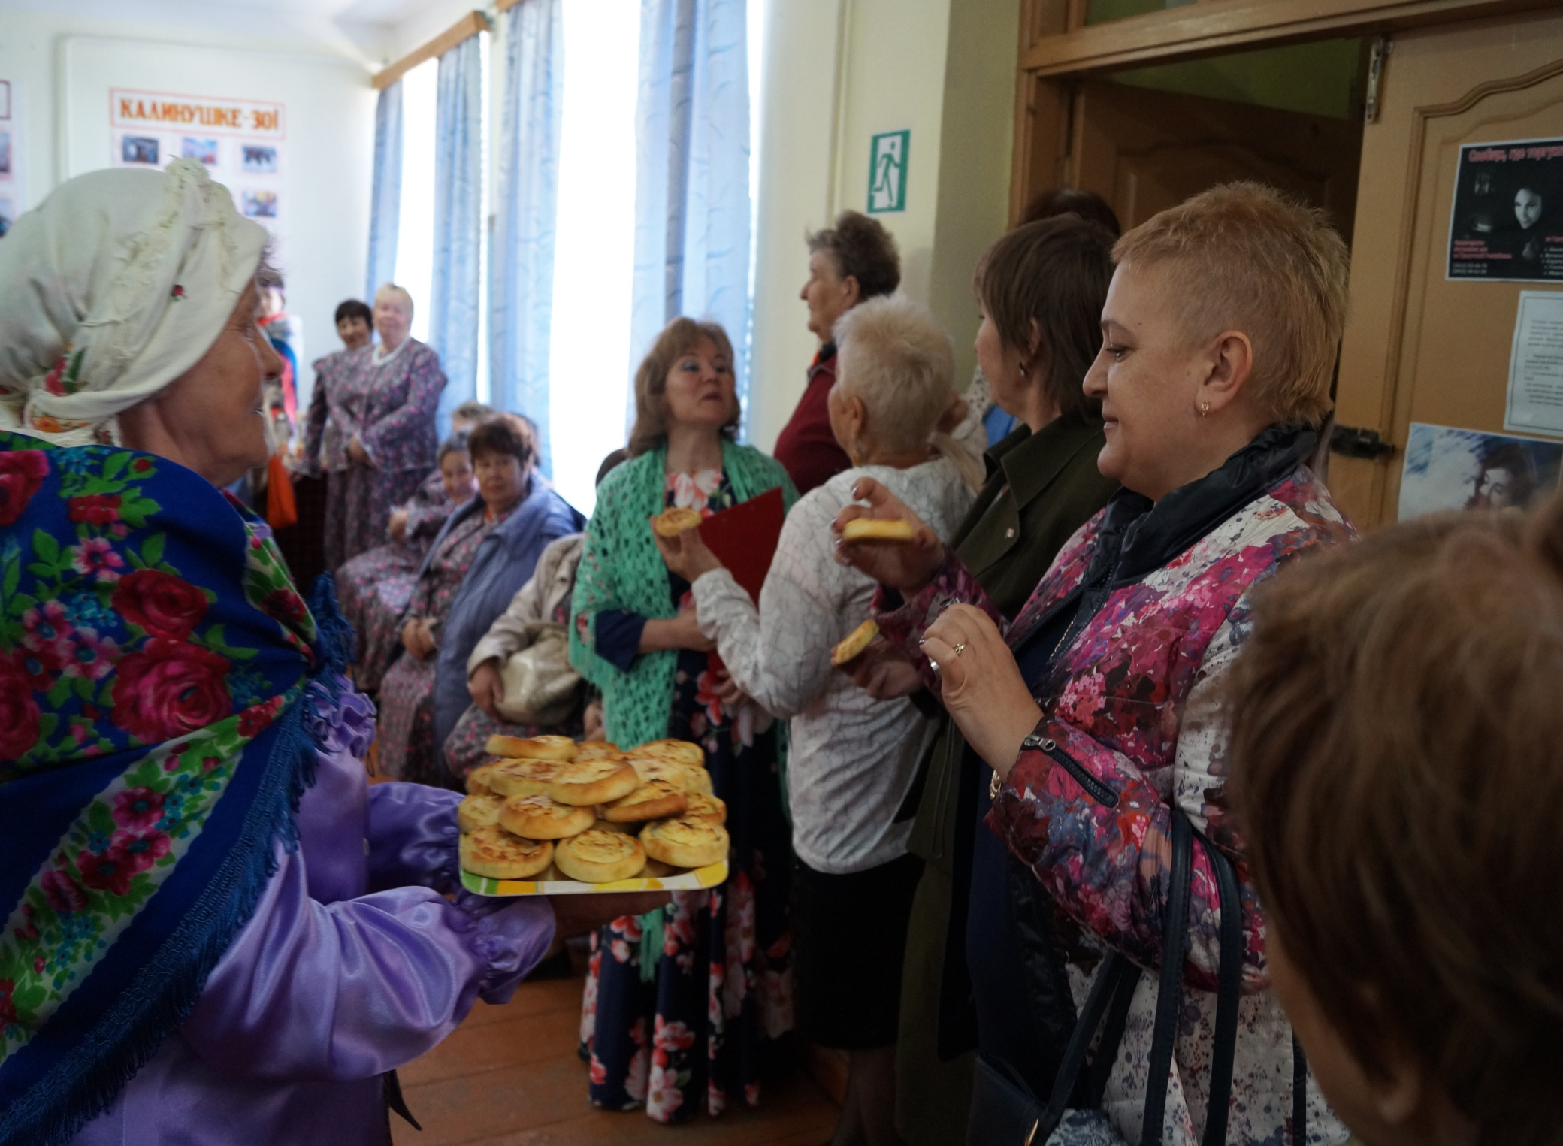

Slide 5
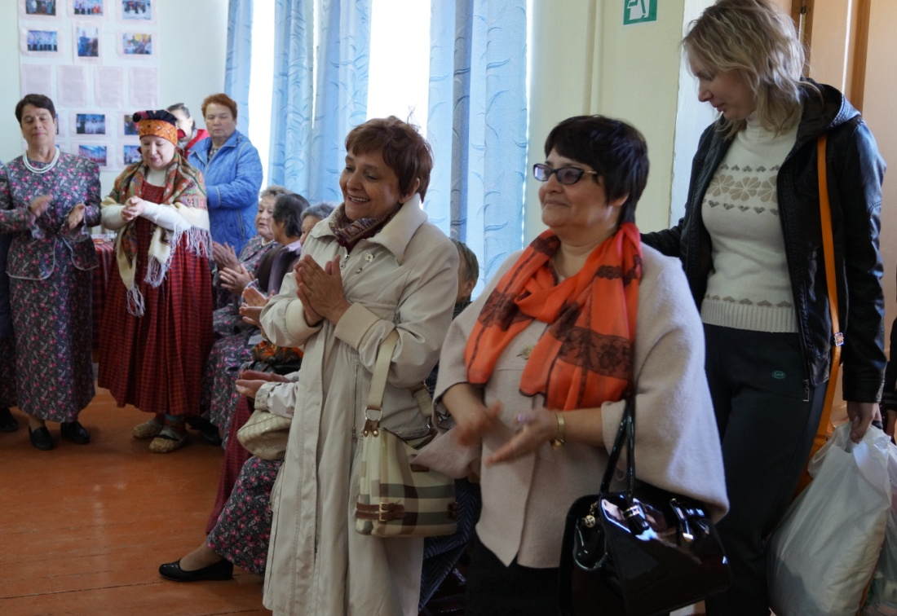
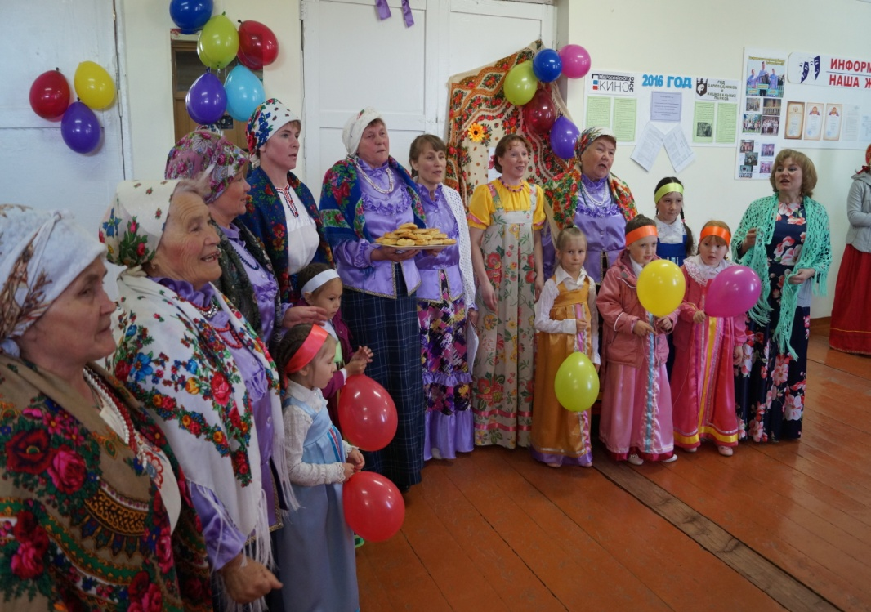
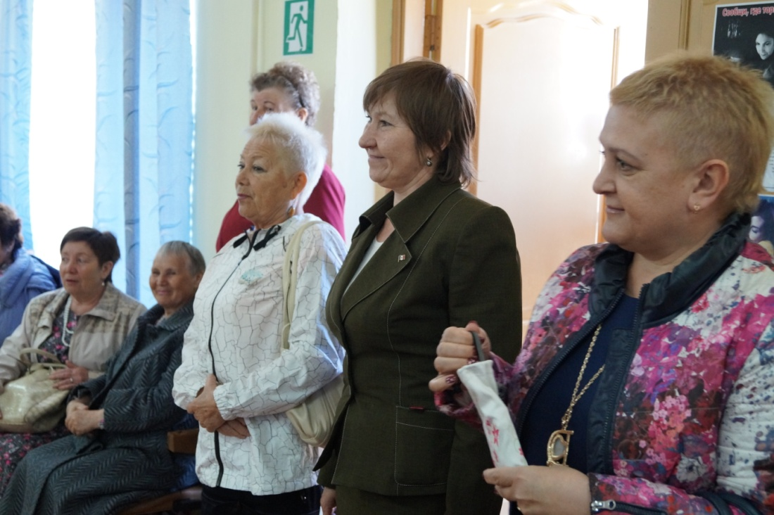
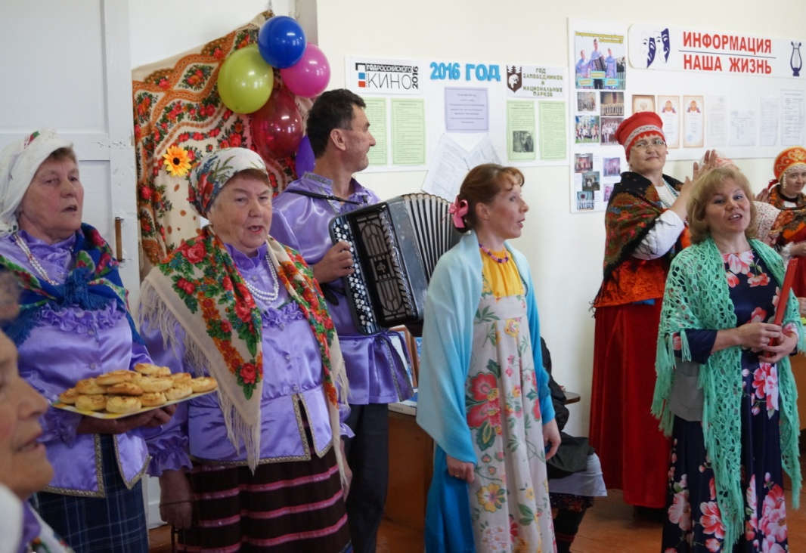

Slide 6
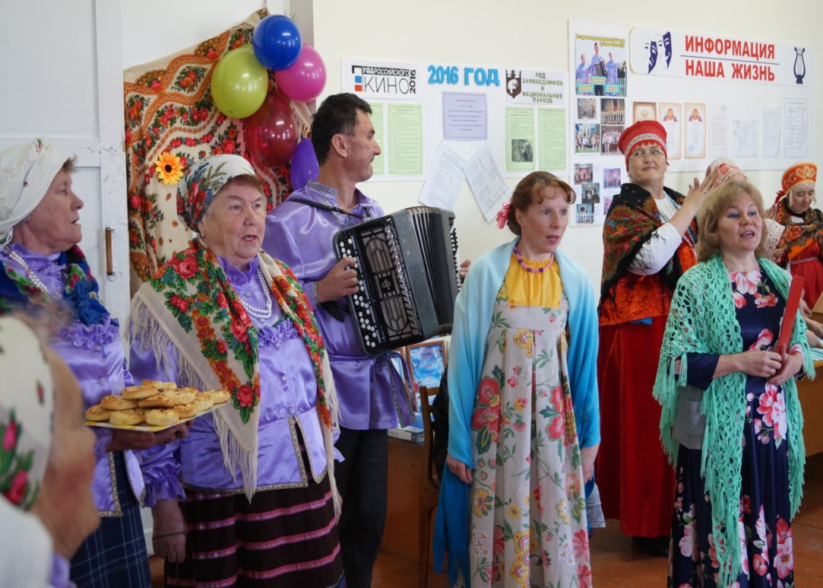
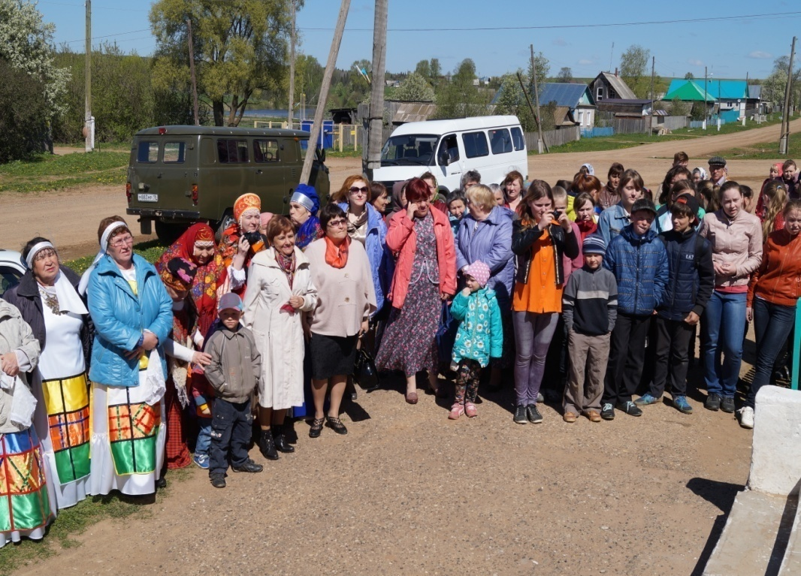
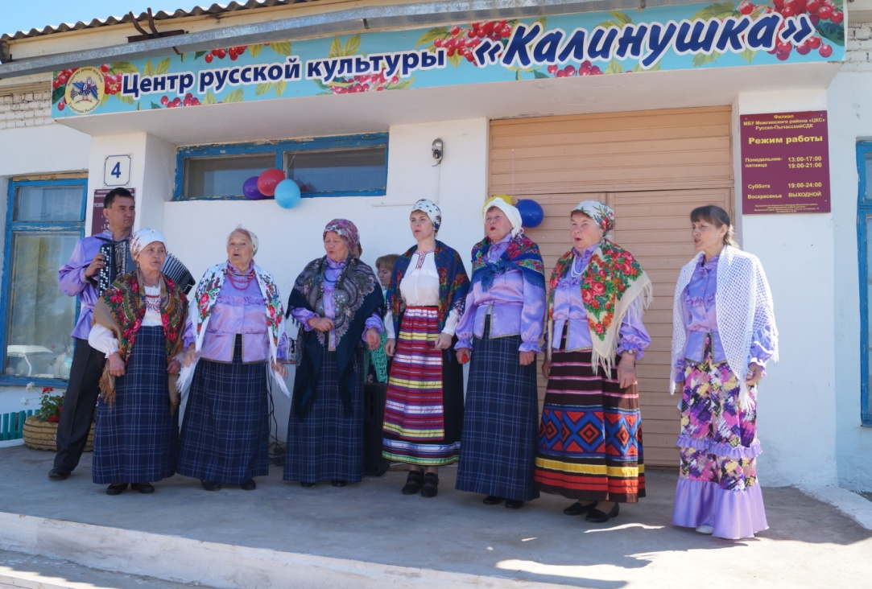
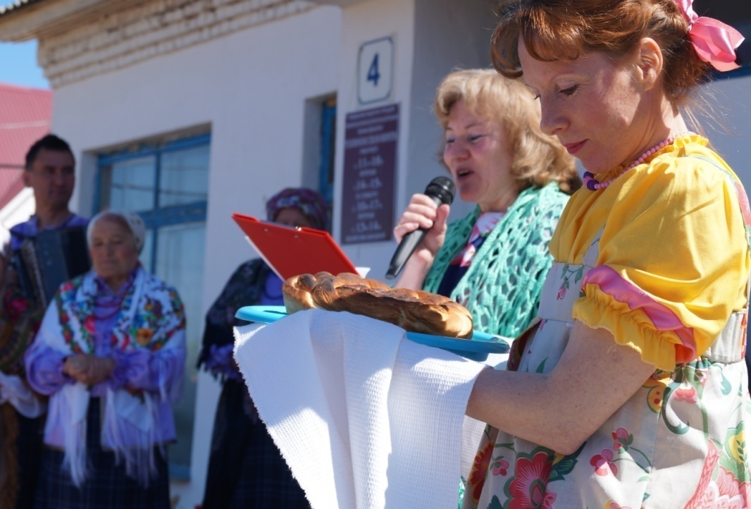

Slide 7
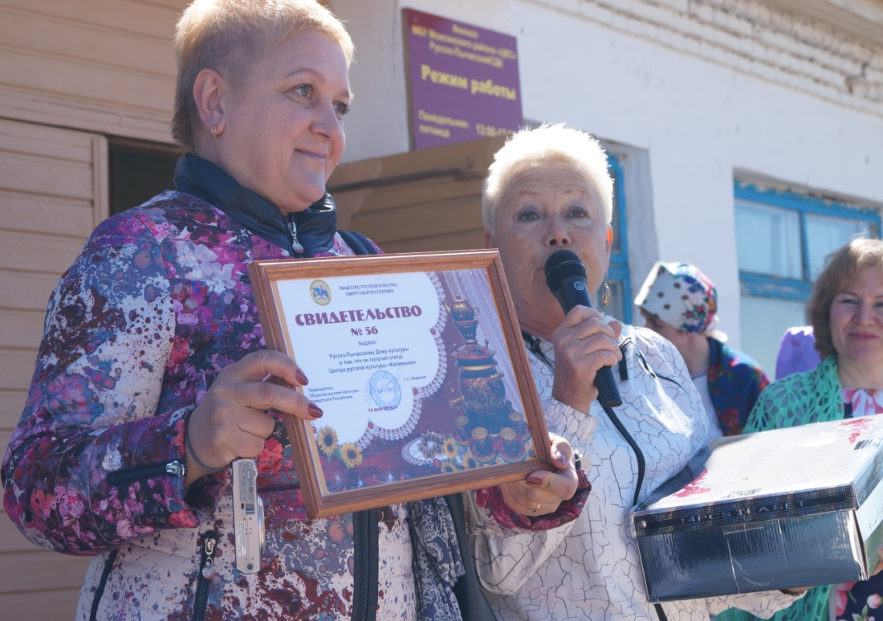
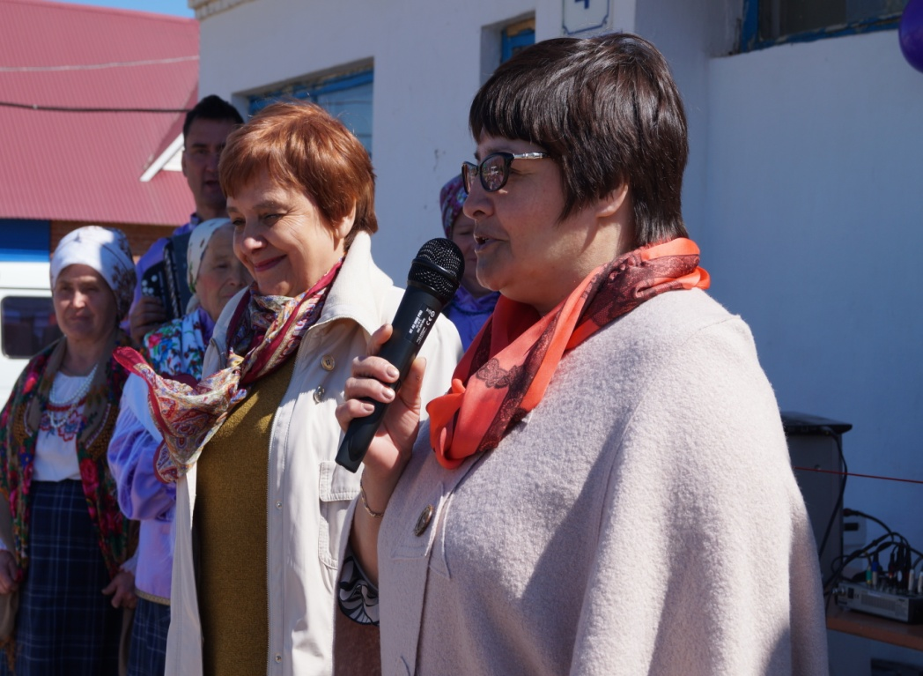
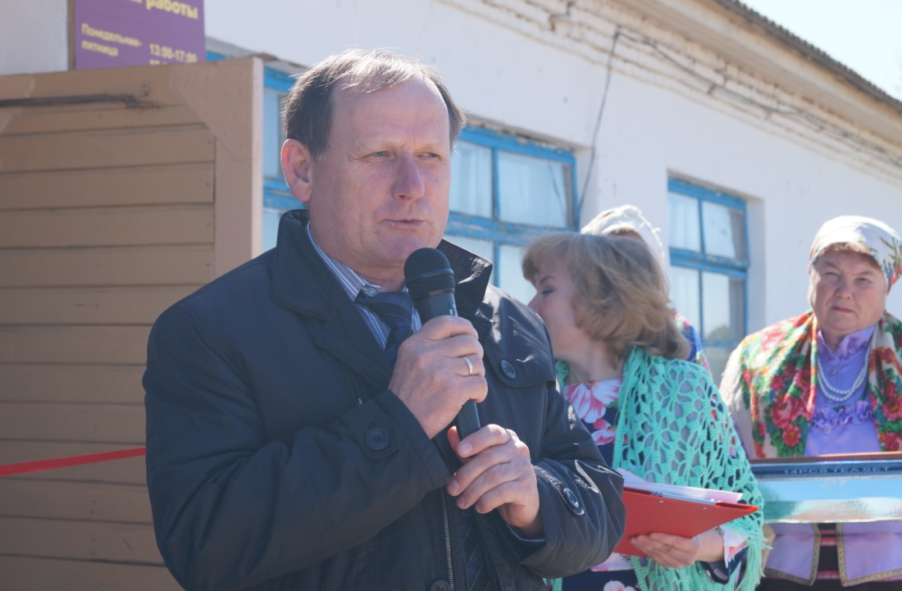
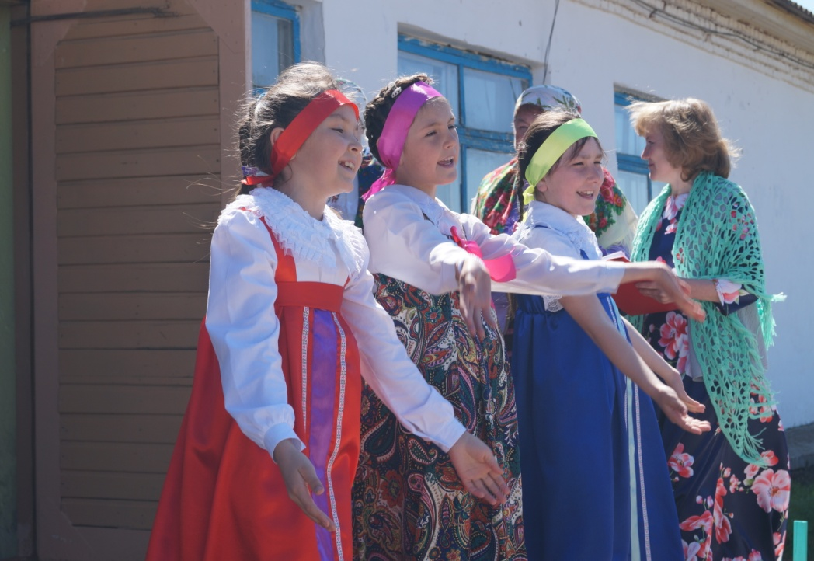

Slide 8
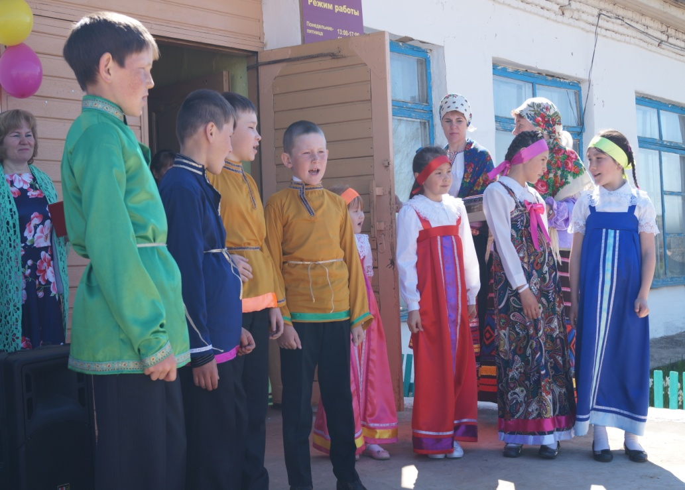
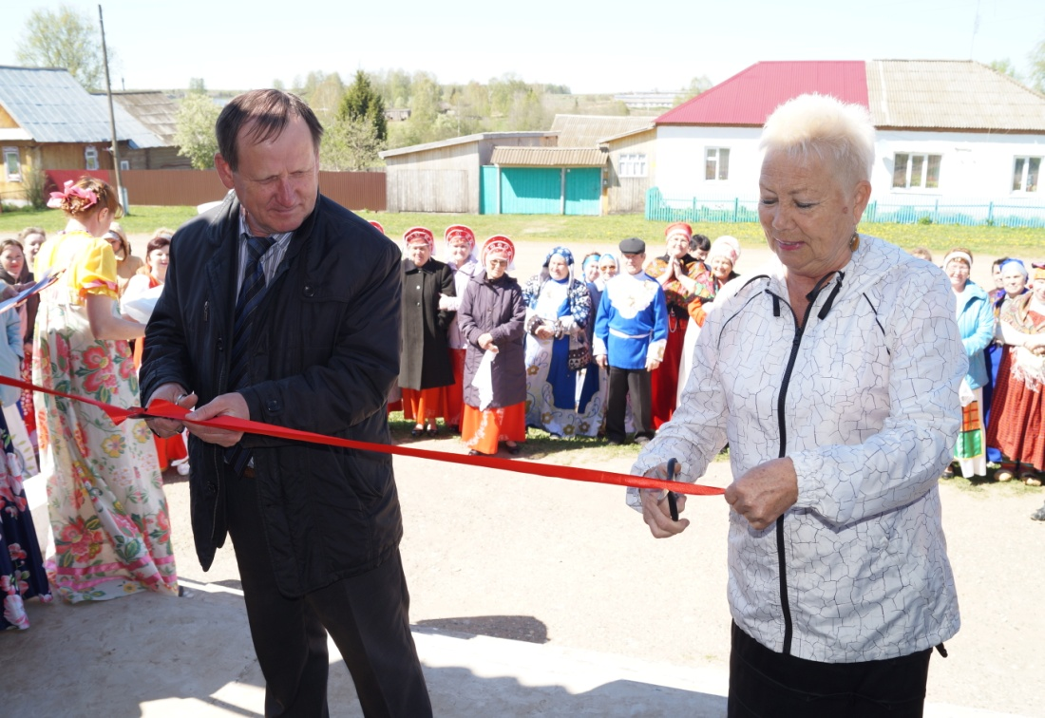
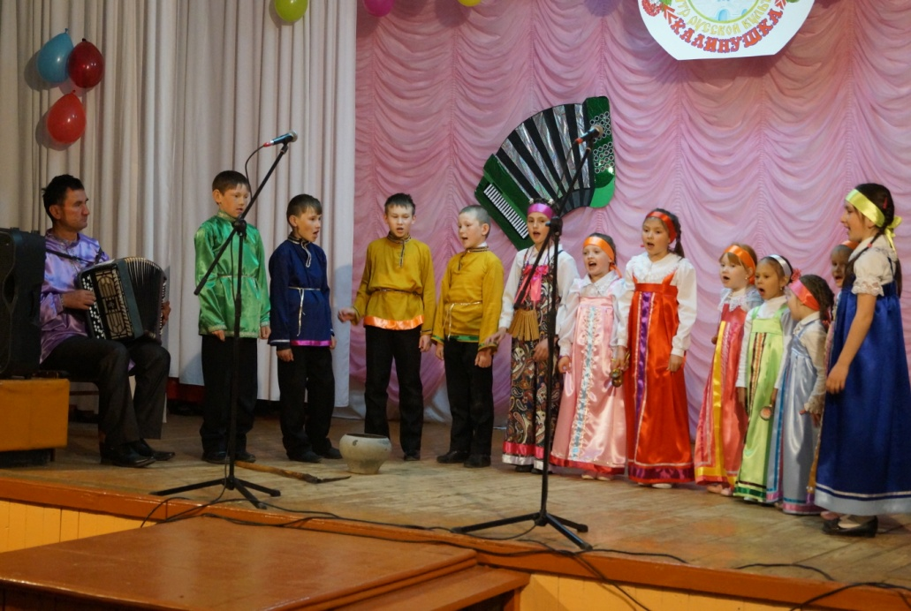
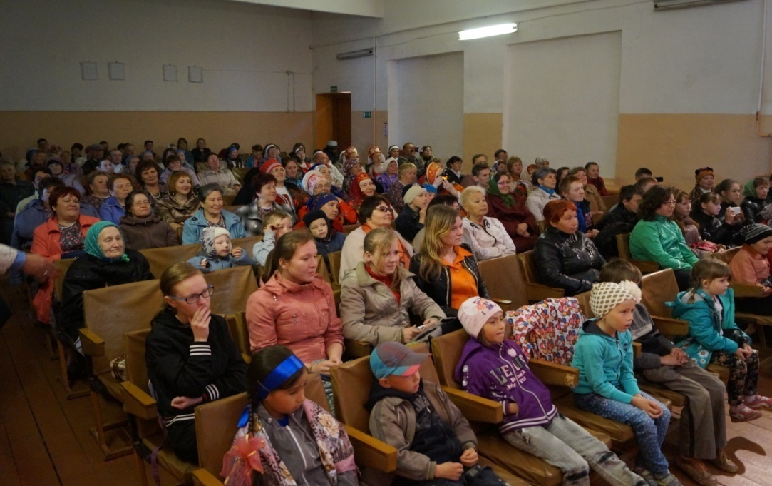

Slide 9
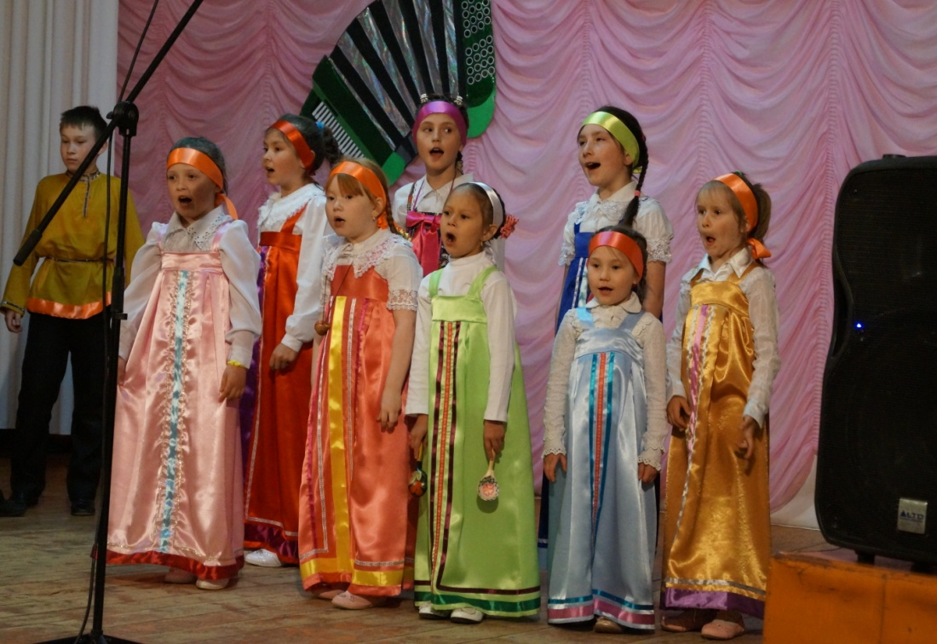
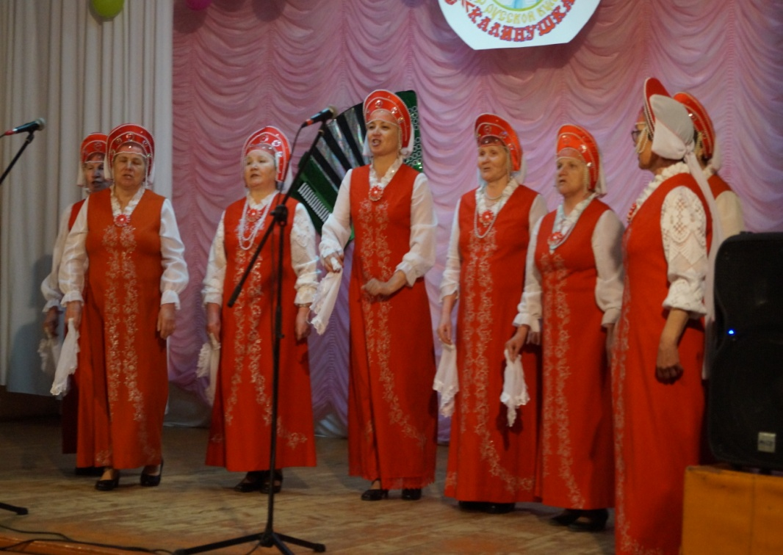
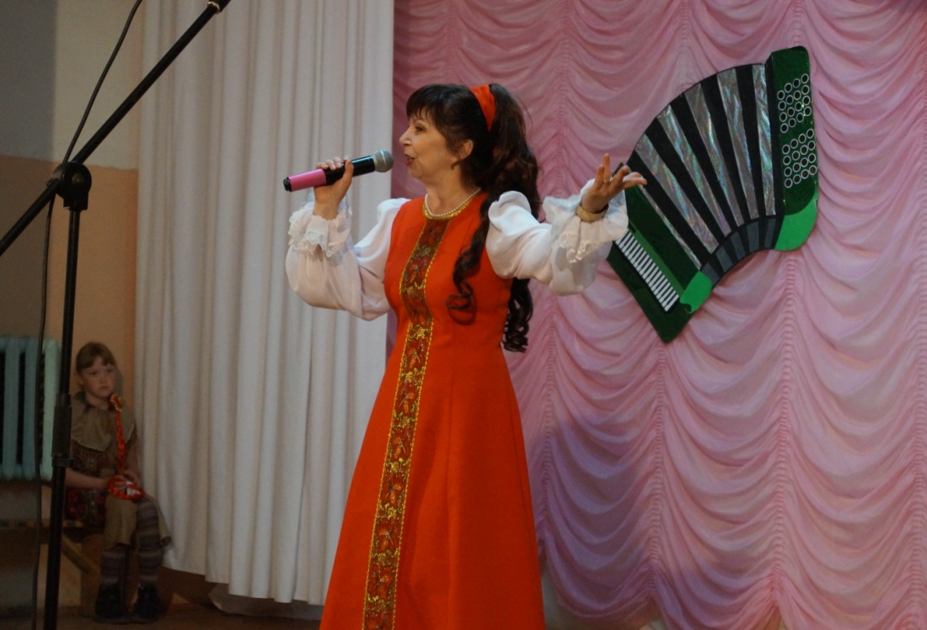
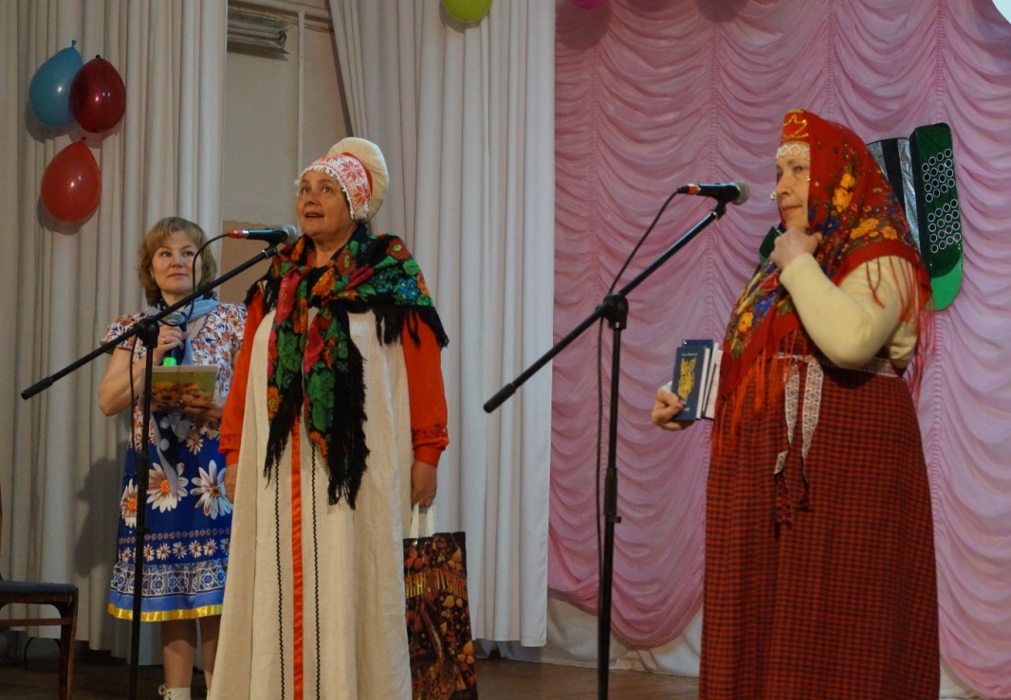

Slide 10
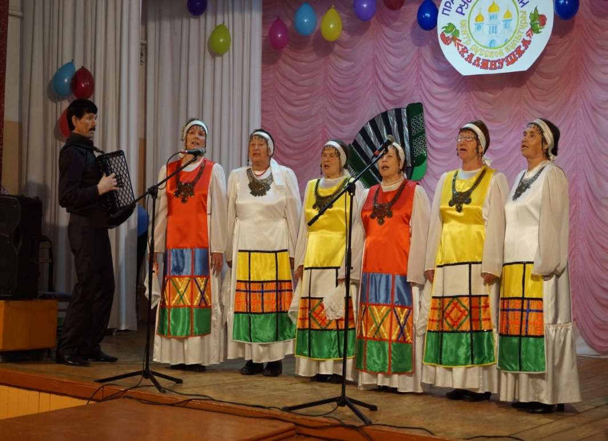
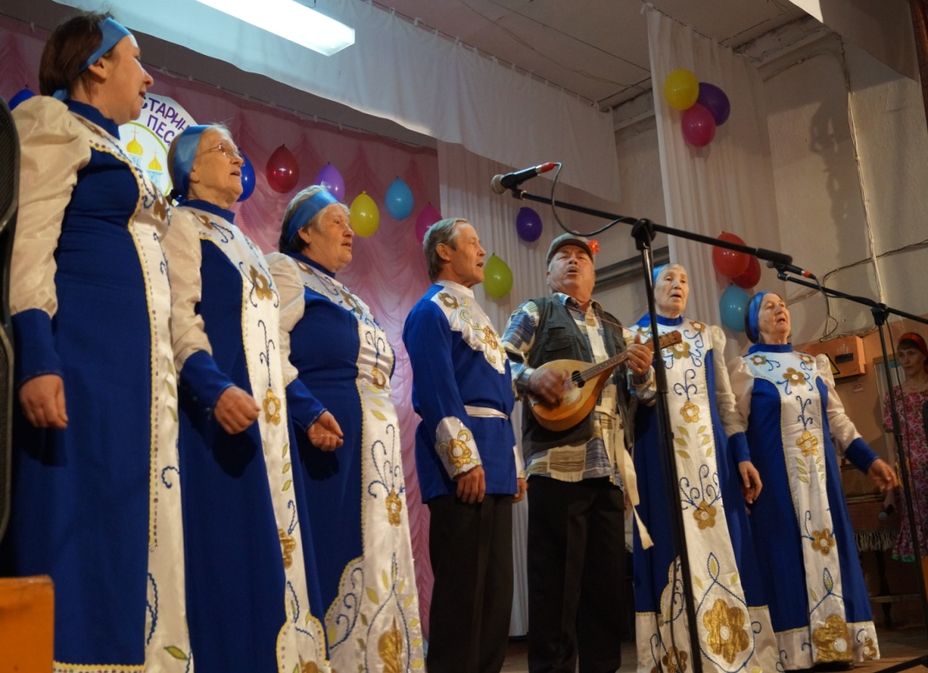
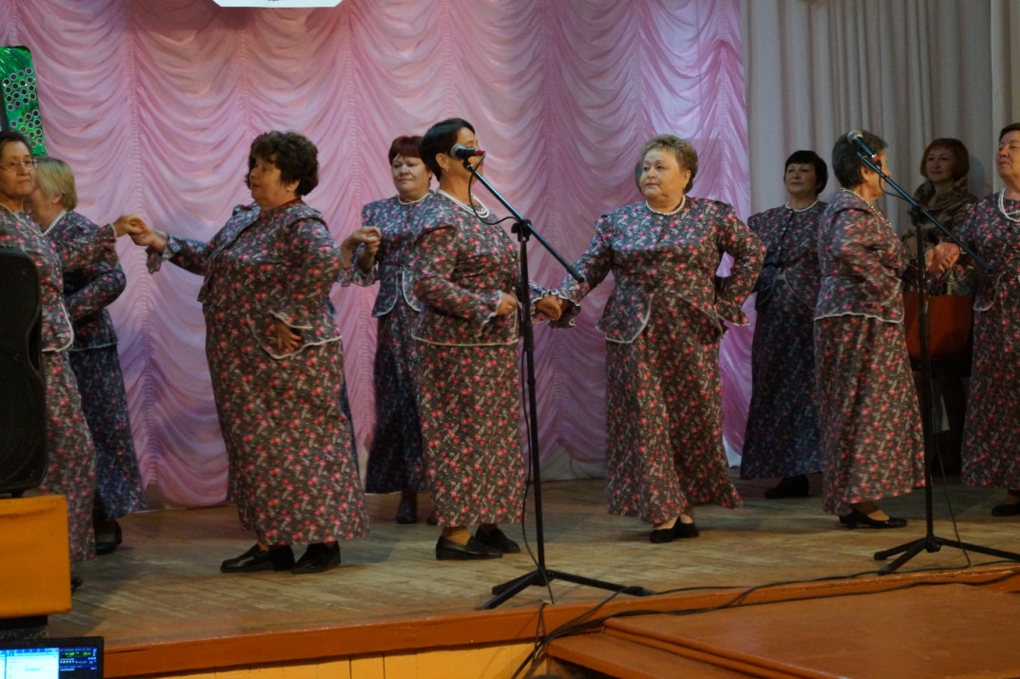
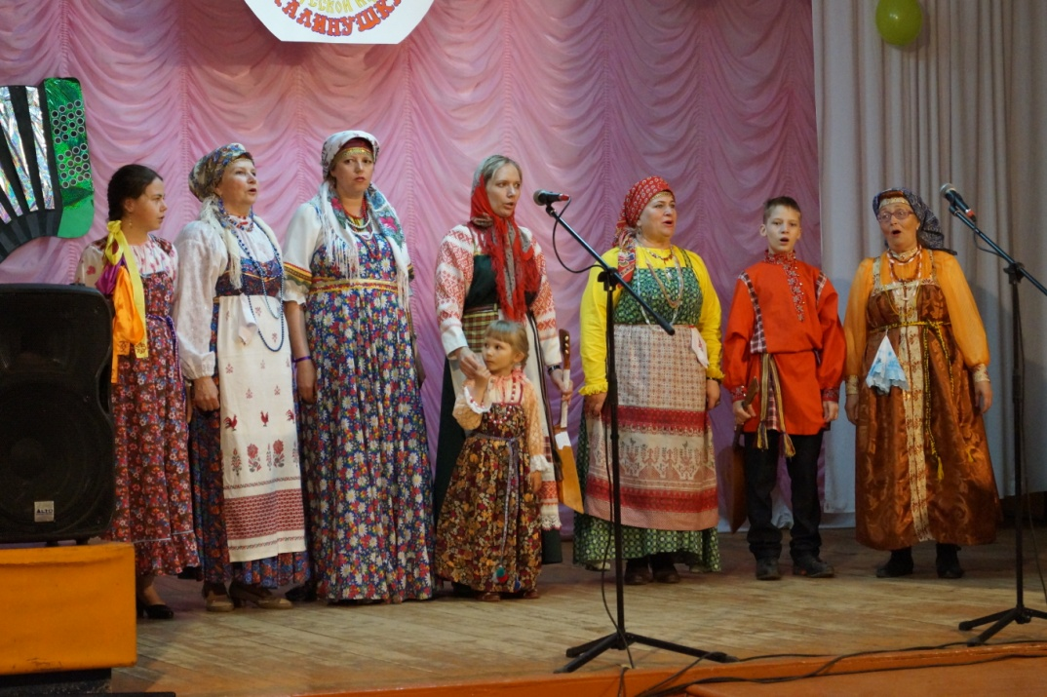

Slide 11
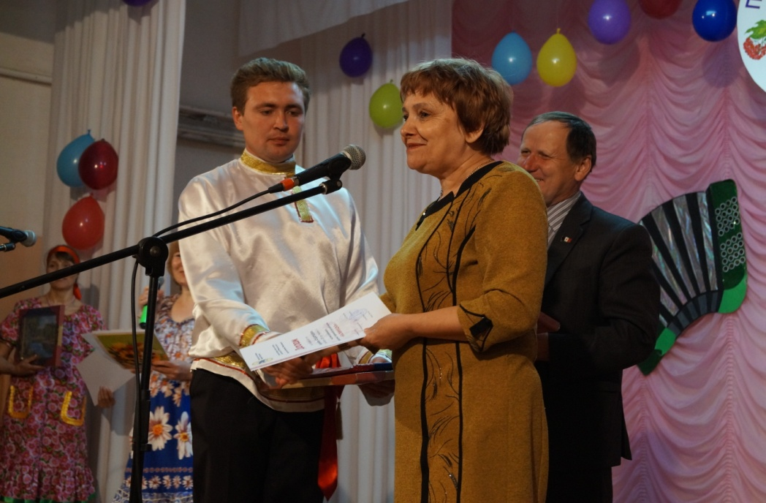
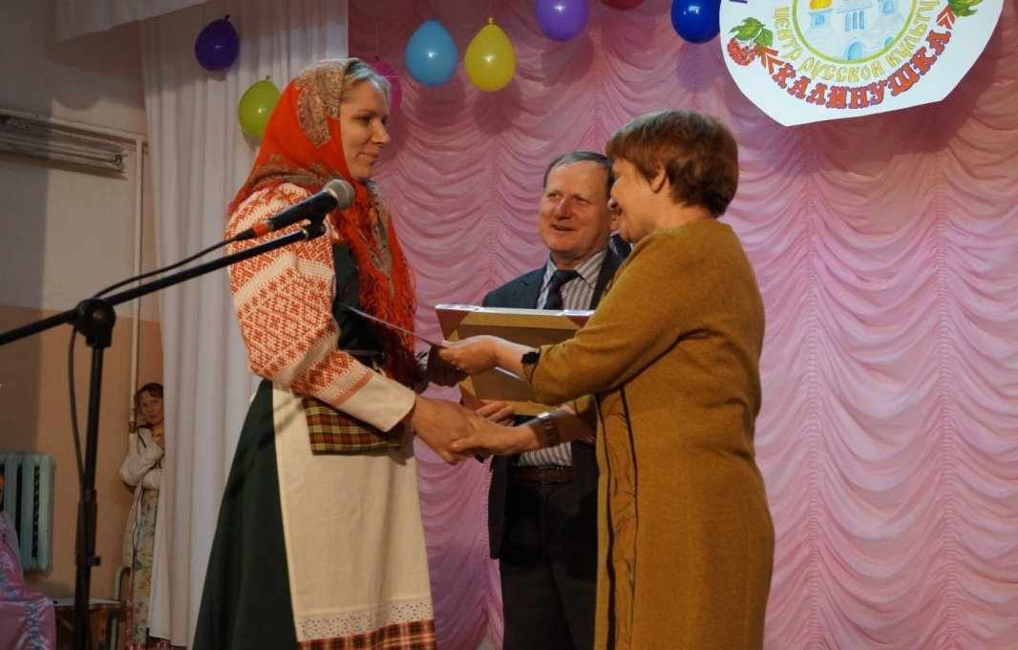
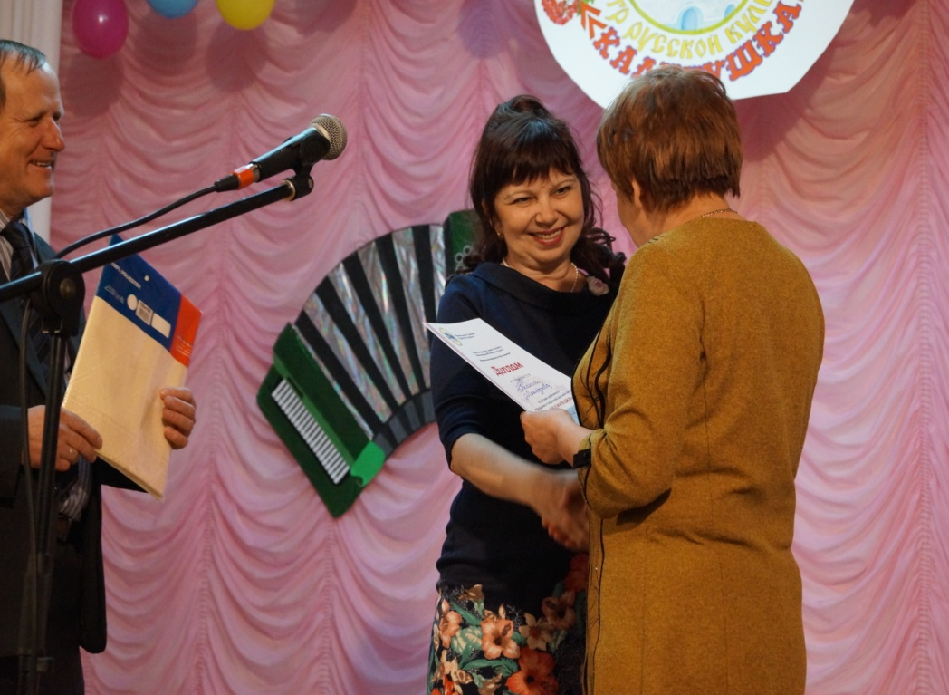
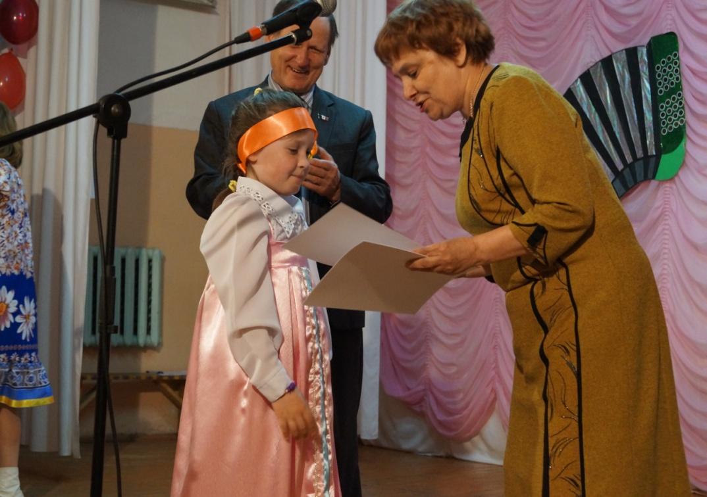

Slide 12
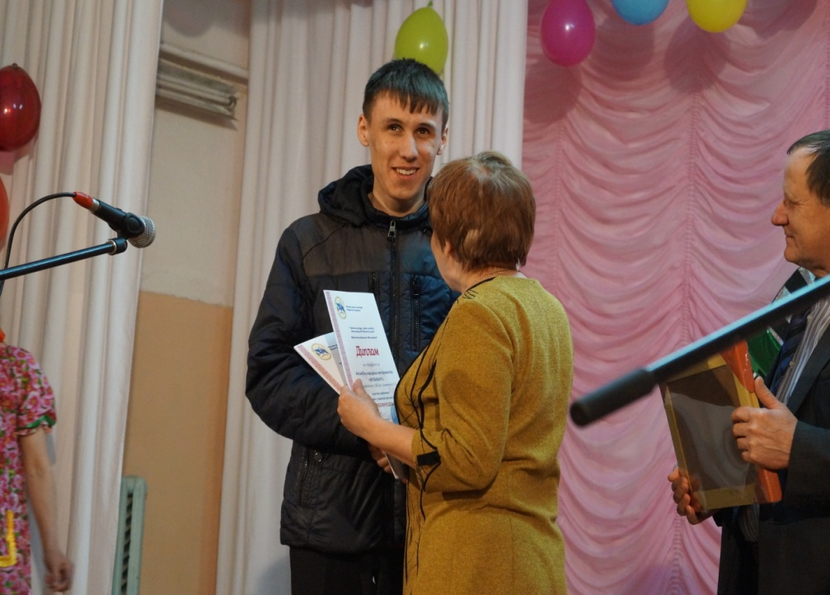
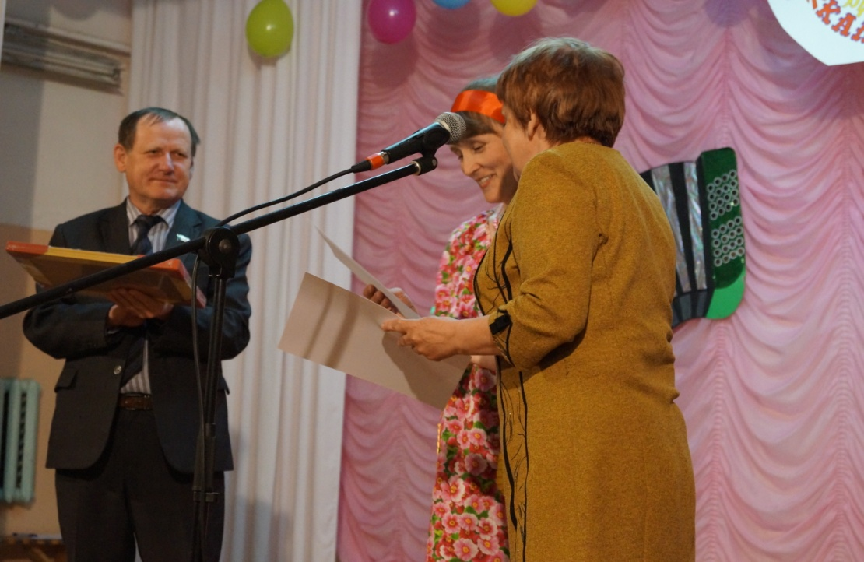
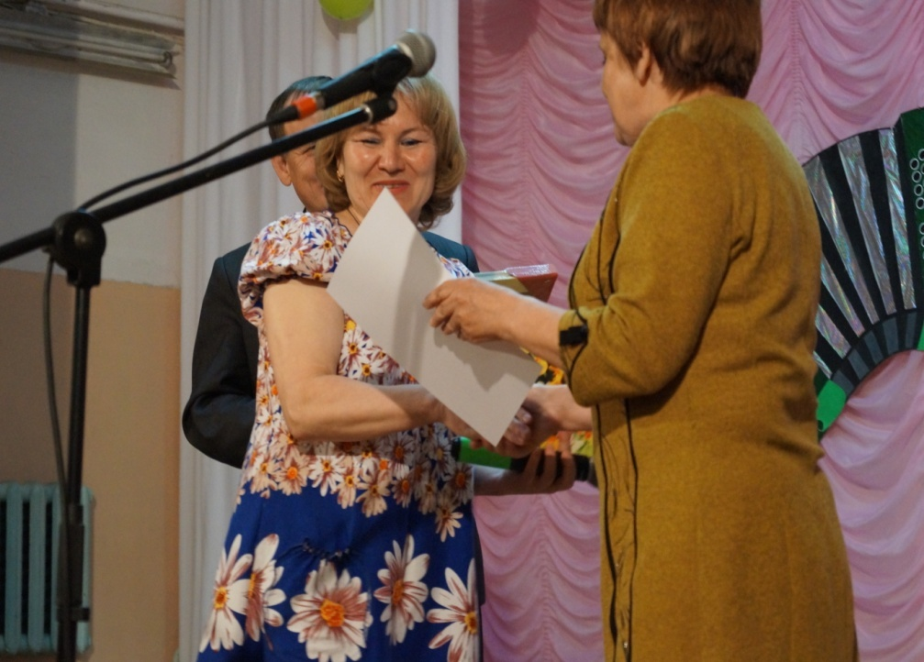
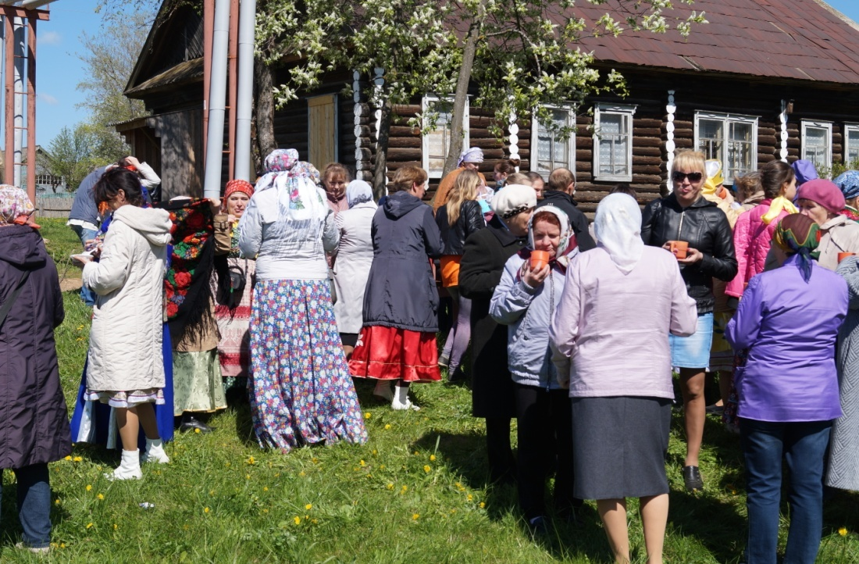

Slide 13
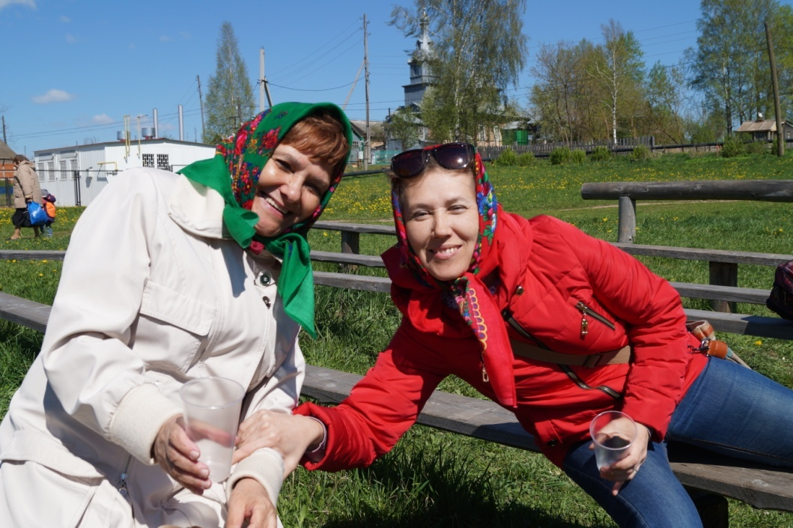
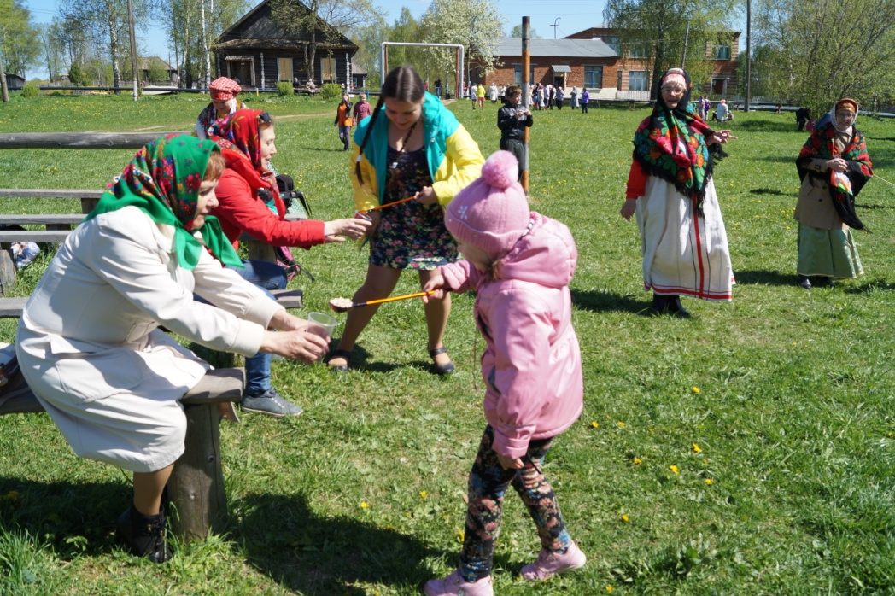
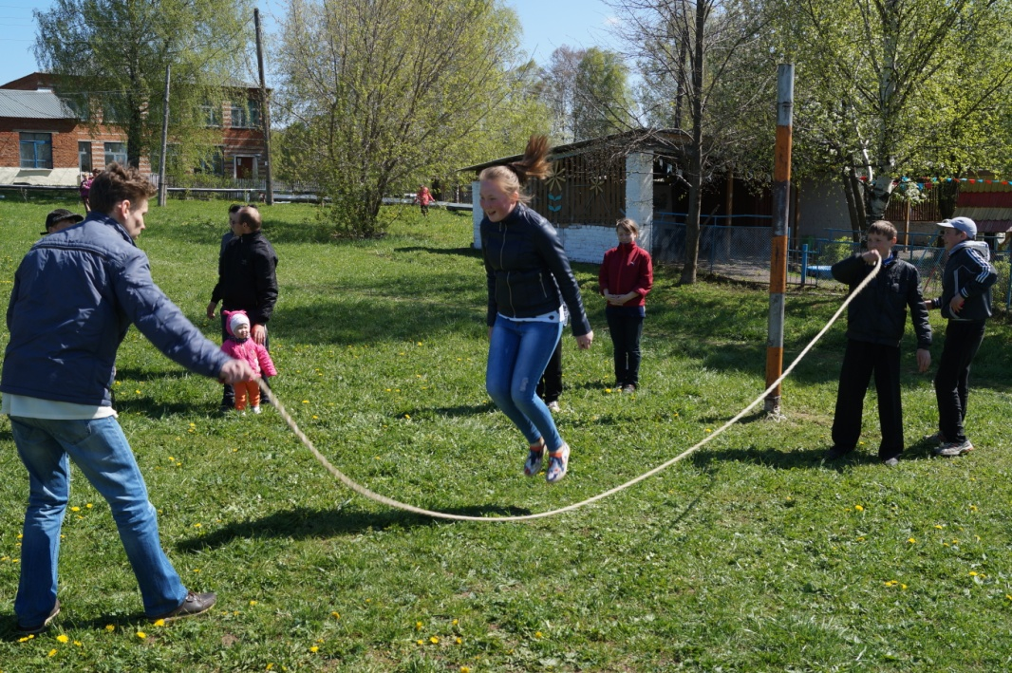
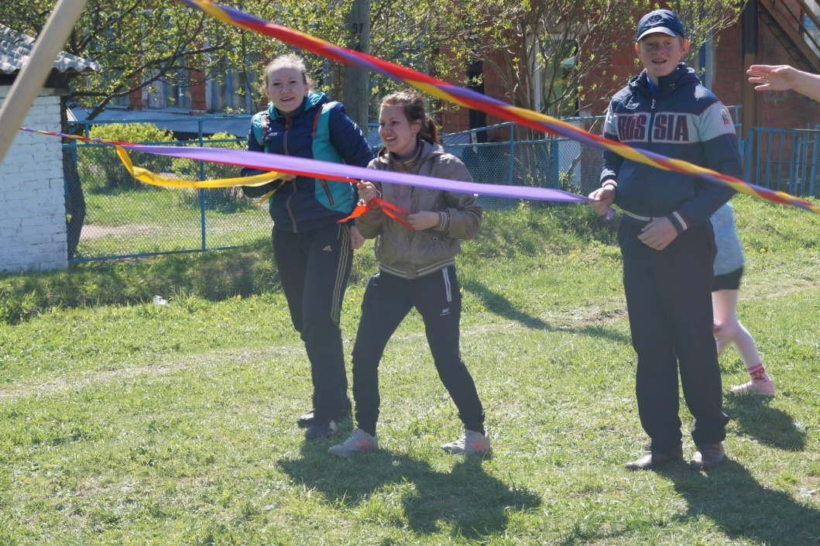

Slide 14
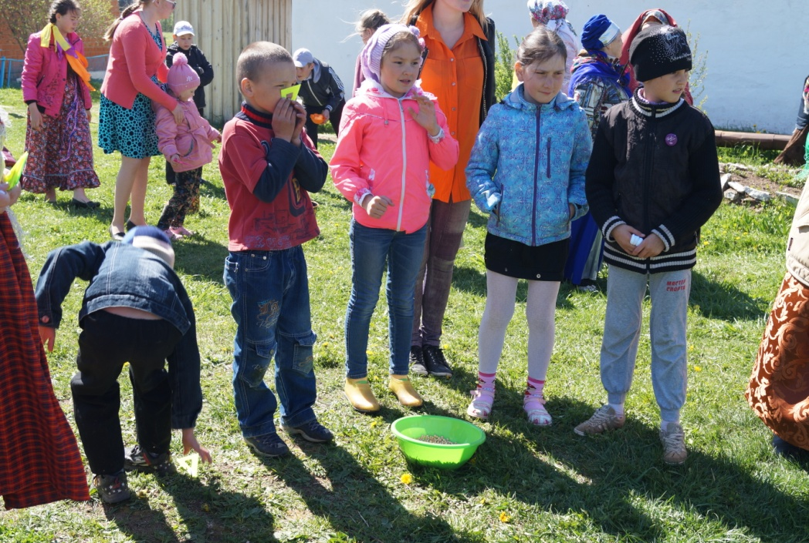
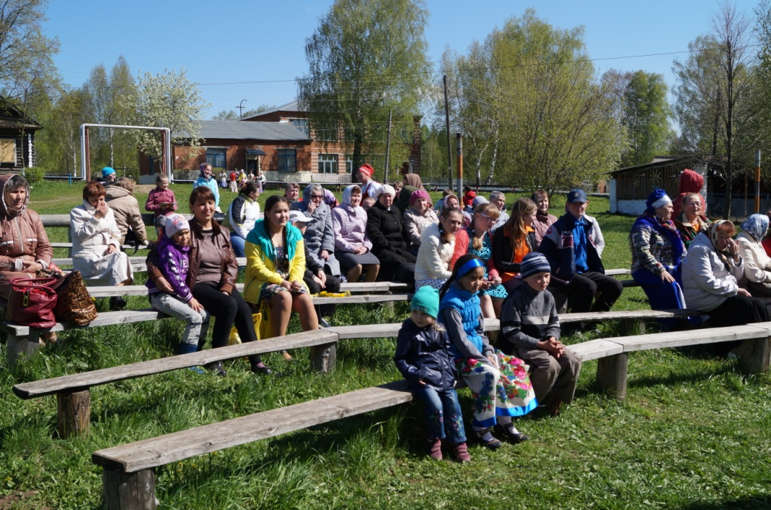
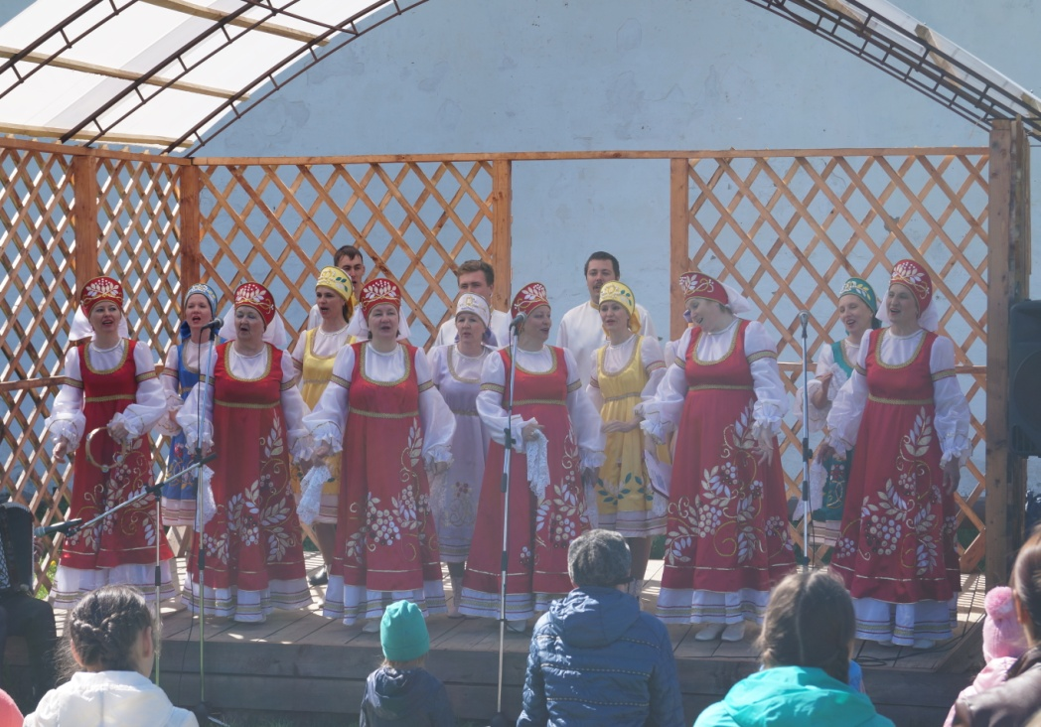
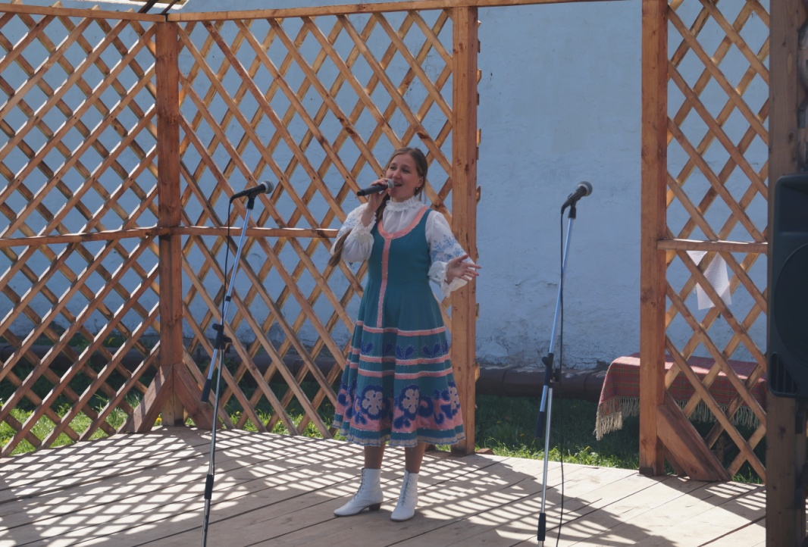

Slide 15
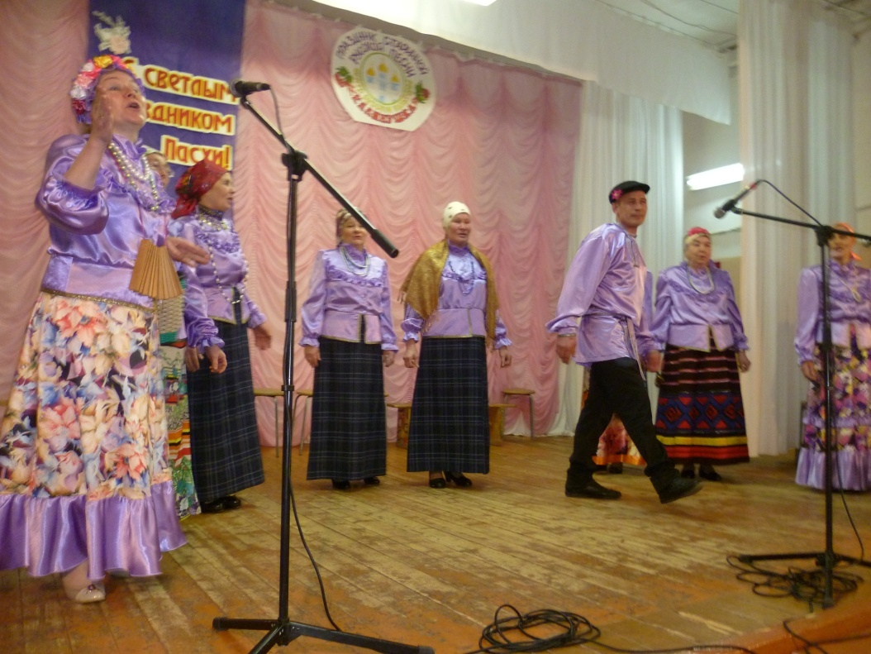
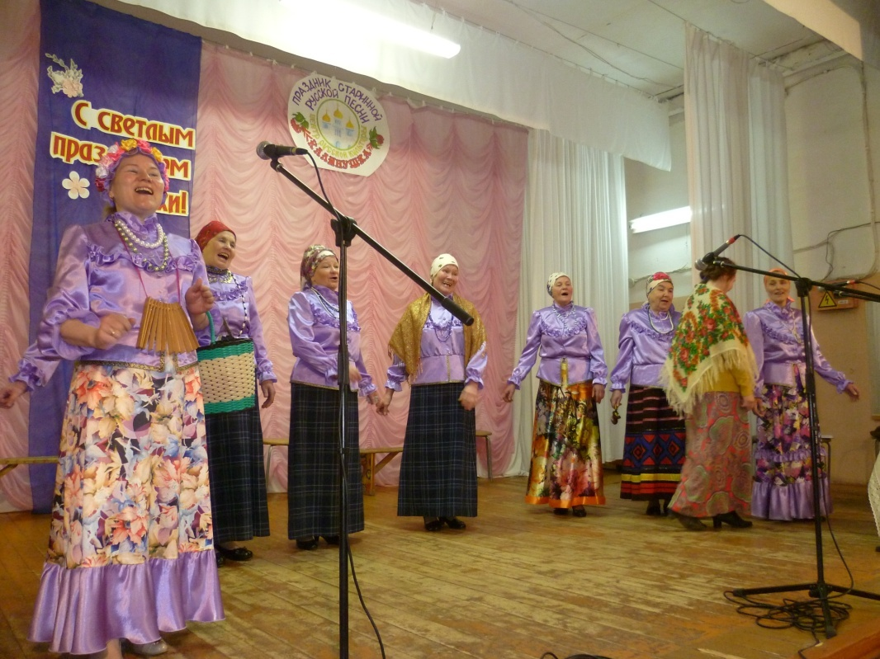
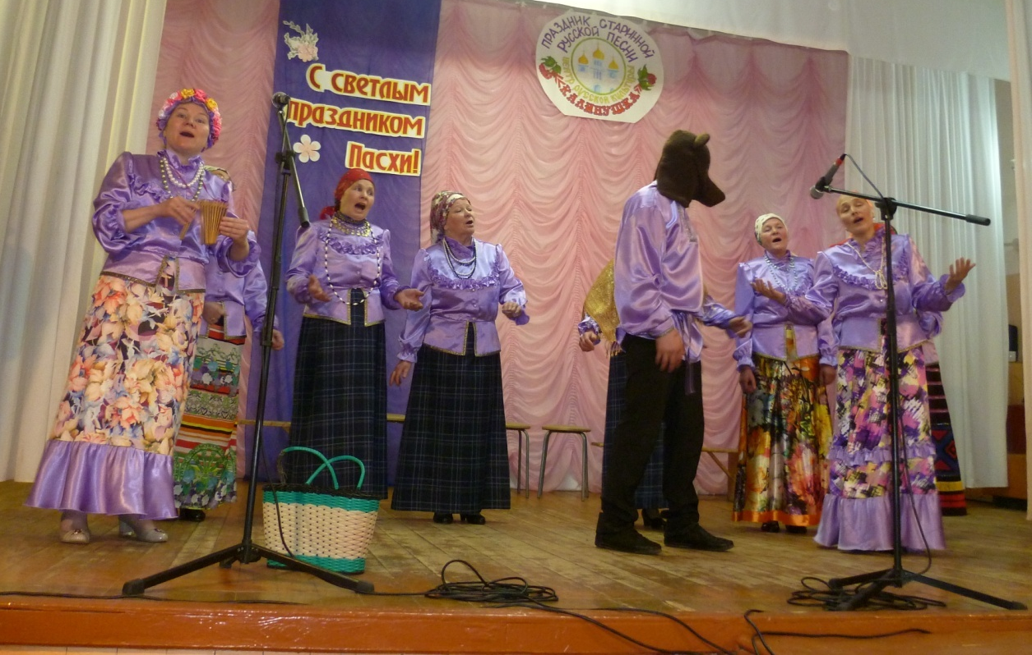
Взрослый фольклорный ансамбль «Калинушка»

Slide 16
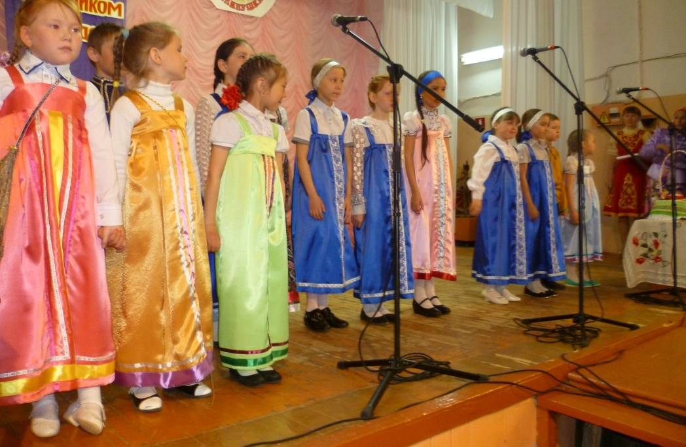
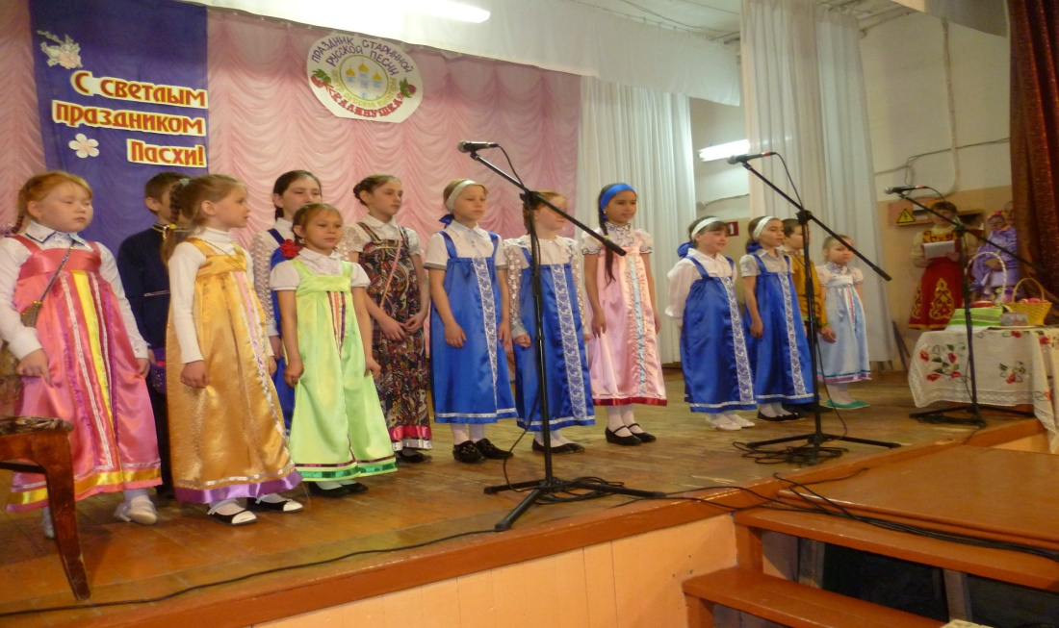
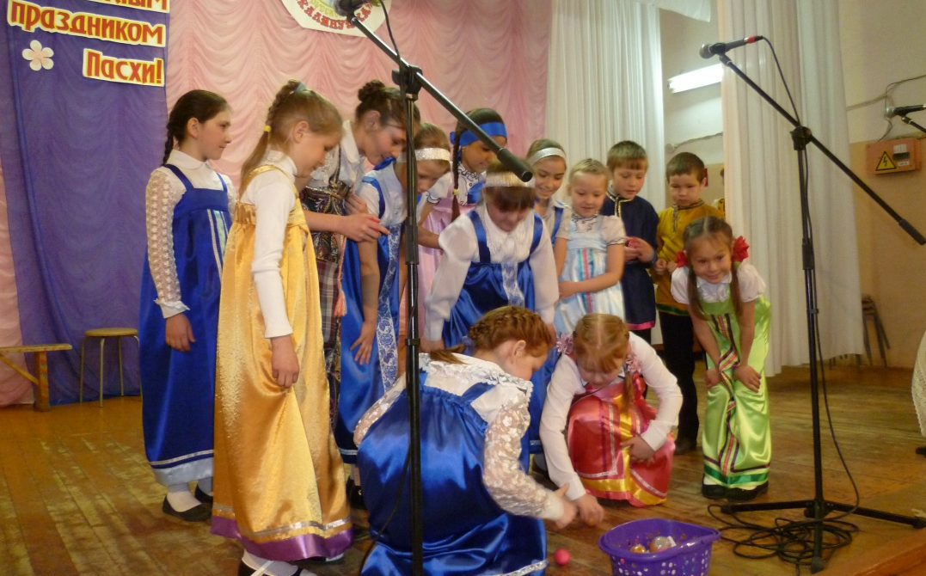
Детский фольклорный ансамбль «Лапотушки»

Slide 17
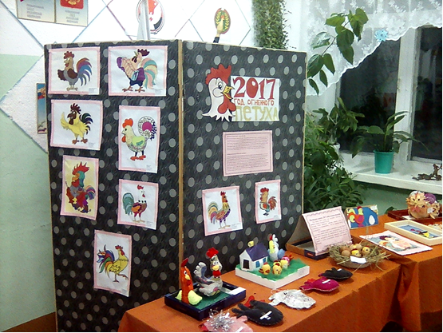


«Символ – 2017 г.» выставка на базе Русско-Пычасской СОШ с 16.01.17 г по 31.01.17 г
Наступил Новый 2017 год. Символом этого года является огненный петух. Петушок - птица домашняя, любящая порядок и уют, все натуральное, но одновременно с этим не терпящая серости и обыденности. Дети кружка «Мастерица» Русскопычасского СДК с большим интересом включились в работу: лепили, шили, рисовали и мастерили петушков и все, что с ними связано. Все интересные работы кружковцев были выставлены на обзор в Р-Пычасской СОШ.
Руководитель кружка «Мастерица» Фирсова Н. П.

Slide 18






«Широкая Масленица» народное гуляние 23.02.17 г.

Slide 19










Slide 20
Внимание! Внимание! Внимание! Открывается народное гуляние! Поторопись честной народ, Всех нас Масленка зовёт! Такими словами 23 февраля начались народные гулянья «Широкая Масленица» в селе Русский Пычас. И «стар и млад», женатые и холостые, приезжие – все вышли посмотреть на удивительное зрелище, которое развернулось на площади возле сельского Дома культуры. Программа праздника была насыщенной. Все желающие могли полакомиться с пылу с жару вкусными блинами, горячей кашей, пельменями, горячим, ароматным чаем. Возле дома культуры развернулась праздничная «Сувенирная лавка». Под приветственные возгласы зрителей праздник открыли ведущая, да весёлые потешники Петрушка и Матрёшка. В ходе всего праздника были проведены викторины, загадки, игры для детей и взрослых. Гуляния приукрасились шумным выходом цыганского табора, выступлениями детского фольклорного коллектива «Лапотушки», показавшие эпизод «Встреча весны», и выступлением взрослого фольклорного ансамбля «Калинушка», которые исполнили русские народные песни и вовлекли зрителей в весёлый хоровод. Для детей была организована сладкая, снежная горка «Найди клад», «Петушинные бои», спортивная эстафета и многое другое. Взрослые участника праздника проявили себя, демонстрируя силу, ловкость, сноровку и умение в таких конкурсах, как «Подними гирю», «Лопни шар», «Перетягивание каната», в спортивной эстафете между семейными командами. Сельчане, проводив суровую зиму, с радостью встретили Весну - Красну. Она поздравила всех с Масленицей, провела игры и водила хороводы. Всего на масленичном гулянии присутствовало около четырёхсот человек. Все победители и участники были награждены призами. Выражаем слова благодарности в организации и проведении мероприятия: Веретенниковой О.Г., Кулеевой Е.А., Соловьёвой О.П., участникам художественной самодеятельности. За оказание спонсорской помощи: Русско-Пычасской СОШ, директор Коковихин И.О., Русско-Пычасскому МБДОУ, заведующая Кузнецова М.В., Русско-Пычасскому СДК, заведующая Пузанова Н.Г., депутатам: Шуклину Г.И., Васильеву С.Е, Платуновой Н.А., Ильину А.Л., Плотникову В.П., частным лицам: Лукьяновой Л.Н., Васильевой Н.Н., Масленниковой Н.Х., Васильевой И.В.

Slide 21

«Пасхальное чудо» выставка пасхальных яиц 17.04.17 г.

Slide 22




«Калинушка» праздник старинной русской песни 22.04.17 г.

Slide 23





Slide 24




Троицын день. Праздник «Русской березки» 02.06.17 г.

Slide 25





Slide 26


«Русская ярмарка» театрализованная программа к Дню России 12.06.17 г.

Slide 27



«Бабушкины куклы» мастер – класс для детей 20.06.17 г.

Slide 28





«На Ивана-Купала» пикник для молодых семей 24.06.17 г.

Slide 29

«День Петра Солнцеворота» информационно-познавательная программа 29.06.17 г.

Slide 30




«День Петра и Февронии» вечерка для молодых семей 06.07.17 г.

Slide 31

«С днём семьи, любви и верности» выступление АХБ перед животноводами 07.07.17 г.

Slide 32



«Медовый спас» информационно-познавательная программа для детей 08.08.17 г.

Slide 33





«Капустные посиделки» праздник народного календаря 31.10.17 г.

Slide 34





Slide 35

«Дыхание старины далекой» выставка национальной одежды с 08.11.17 г. по 10.12 17 г.
В каждом крае есть место, где можно познакомиться с его историей, узнать о достопримечательностях, обычаях и быте, увидеть интересные и удивительные вещи, узнать его выдающихся людей. Вот и в нашем Центре русской культуры «Калинушка» при Русскопычасском СДК открылась выставка национальной одежды «Дыхание старины далекой».
На выставке представлено: старинная тканная орнаментированная одежда южных удмуртов и современная стилизованная одежда. Головные полотенца с вышивкой по кумачу, налобники к женским головным уборам, манисты, лапти.

